Slide 1
Государственное бюджетное профессиональное образовательное учреждение Республики Дагестан «Колледж строительства и дизайна »

Slide 2
ГБПОУ РД «Колледж строительства и дизайна»
08.01.24 «Мастер столярно-плотничных, паркетных и стекольных работ»
«Мастер столярно-плотничных, паркетных и стекольных работ»
Выполнение плотничных работ:
Количество обучающихся выходящих на ГИА по программе «Мастер столярно-плотничных, паркетных и стекольных работ» квалификации: «Столяр строительный плотник паркетчик» - 25 человек
Возрастной контингент обучающихся 17-18 лет

Slide 3
ГБПОУ РД «Колледж строительства и дизайна»
Задание для демонстрационного экзамена
Для организации процедуры демонстрационного экзамена в ГИА 2019 году «КСиД» используется:
инфраструктурный лист с кодом 1.1;
блок компетенций «Строительство и строительные технологии»;
компетенция «Плотницкое дело»;
комплект оценочной документации.

Slide 4
ГБПОУ РД «Колледж строительства и дизайна»
Материально-техническая база
Пять рабочих мест
Торцовочная пила с протяжкой | Мощность, Вт > 1400; 3. Угол наклона, град ≥ 45; Ширина пропила, мм ≥ 250; 4. Высота пропила, мм ≥ 91;
Пылеудаляющий аппарат | Мощность, Вт 350-1200; Объем пылесборника, л 26/24
Пылеудаляющий аппарат | Мощность, Вт 350-1200; Объем пылесборника, л 48/46
Вертикальный фрезер | Мощность, Вт ≥ 1010; 3. Система пылеудаления; Система «плавный пуск»; 4. Повышенная безопасность благодаря системе быстрого торможения.
Шлифмашинка | С система пылеудаления.
Аккумуляторная дрель-шуруповерт | Ограничитель крутящего момента; 3. Реверс; Самозажимной патрон; 4. Диапазон скорости вращения.
Верстак столярный (верстак плотника) | Ширина столешницы составляет 600-1000 мм, длина – от 1500 до 2000 мм; Задний и передний зажимы с винтами (тиски) для фиксации заготовок; Гнезда для клиньев, при помощи которых закрепляются заготовки.
Струбцины большие, комплект из 2 шт. | F-образные струбцины, винтовые или быстрозажимные, 350 - 1200 мм.
Струбцины малые, комплект из 2 шт. | F -образные струбцины, винтовые или быстрозажимные, 120 - 300 мм.

Slide 5
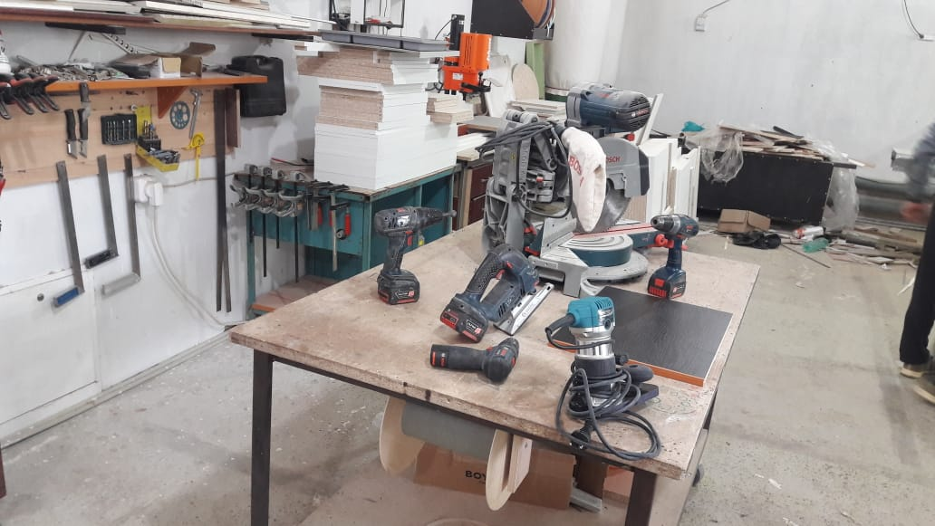
ГБПОУ РД «Колледж строительства и дизайна»

Slide 6
ГБПОУ РД «Колледж строительства и дизайна»
График сдачи демонстрационного экзамена
Дата проведения С-1 | Дата начала проведения ДЭ | Дата окончания проведения ДЭ | Количество выпускников (ГИА в форме ДЭ) | № Комплекта оценочной документации (КОД) | Количество рабочих мест
17.06.19 | 17.06.19 | 21.06.19 | 5 | 1.1 | 5
18.06.19 |  |  | 5 | 1.1 | 5
19.06.19 |  |  | 5 | 1.1 | 5
20.06.19 |  |  | 5 | 1.1 | 5
21.06.19 |  |  | 5 | 1.1 | 5

Slide 7
ГБПОУ РД «Колледж строительства и дизайна»
Дорожная карта подготовки ДЭ
Приобрести материалы для проведения демонстрационного экзамена
Подготовить рабочее место эксперта
Установить оборудование видео наблюдения
Проблема обеспечения интернет ресурсами проведение демонстрационного экзамена

Slide 8
ГБПОУ РД «Колледж строительства и дизайна»

